Slide 1
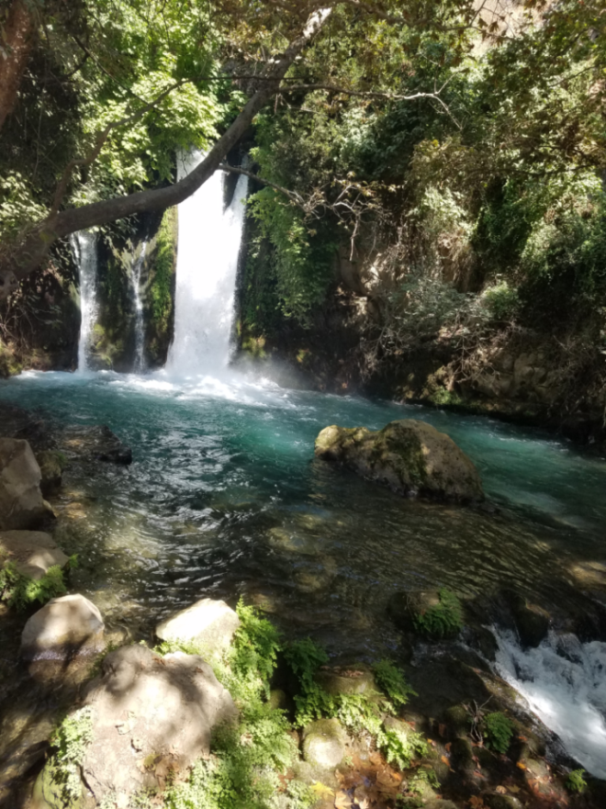
기념종교가 아니라
부 활 생 명
Not A Memorial Religion
But Resurrection Life
מְקוֹר מַיִם חַיִּים
ἡ πηγή ὕδατος ζωῆς
The Spring of Living Water
생명수 샘 生命水的泉源
La Fuente de Agua Viva
La Source d'Eau Vive
Die Quelle Lebendigen Wassers
Fonte de Água Viva
‎ يَنْبُوعَ الْمِيَاهِ الْحَيَّةِ،
김 경 래 Ph.D.
‎כִּֽי־שְׁתַּ֥יִם רָע֖וֹת עָשָׂ֣ה עַמִּ֑י אֹתִ֙י עָזְב֜וּ מְק֣וֹר מַ֣יִם חַיִּ֗ים
לַחְצֹ֤ב לָהֶם֙ בֹּאר֔וֹת בֹּארֹת֙ נִשְׁבָּרִ֔ים אֲשֶׁ֥ר לֹא־יָכִ֖לוּ הַמָּֽיִם׃
(Jeremiah 2:13) My people have committed two sins: They have
forsaken me, the spring of living water, and have dug their
own cisterns, broken cisterns that cannot hold water.

Slide 2
부활에 대한 몇 가지 입장
부활에 대한 질문과 대답:
마태22:23-33; 마가12:18-27; 누가20:27-40
1) 부활이 없다: (예) 사두개인
2) 부활을 이해하지 못했던 제자들
3) 부활생명이 없어서 부활의 중요성을 모르는 이들
-(한자말) 부활(復活) = (Verb) Revive
-(영어) Resurrection = (from Latin resurgere: rise again) 다시 일어나다
-(헬라어) Verb ἐγείρω (mostly passive) or ἀνίστημι = raise, rise, arise
Noun ἀνάστασις = arising, resurrection

Slide 3
부활이 없다고 주장하는 사두개인
Luke 20:27 부활이 없다고 주장하는 사두개인 ……
Acts 5:17 대제사장들과 그와 함께 있는 사람 즉
사두개인의 당파가 다 마음에 시기가 가득하여 일어나서.
Acts 23:8 이는 사두개인은 부활도 없고 천사도 없고 영도 없다 하고,
바리새인은 다 있다 함이라.
^{RSV} For the Sadducees say that there is no resurrection,
nor angel, nor spirit;
but the Pharisees acknowledge them all.

Slide 4
부활을 이해하지 못했던 제자들
Jesus taught his disciples about his imminent suffering, death and
resurrection. They did not understand about resurrection, though.
1) In the region of Caesarea Philippi (Mt 16:21-28 = Mk 8:31-39 = Luke 9:22-27)
2) On the mountain of transfiguration (Mt 17:12 = Mk 9:9-13 = Luke 9:44)
-Mark 9:9-10 그들이 산에서 내려올 때에 예수께서 경고하시되 인자가 죽은 자 가운데서 살아날 때까지는 본 것을 아무에게도 이르지 말라 하시니. 그들이 ……. 서로 문의하되 죽은 자 가운데서 살아나는 것이 무엇일까 하고.
3) In Galilee (Mt 17:22-23 = Mk 9:30-32)
-Mark 9:31-32. 이는 제자들을 가르치시며 또 인자가 사람들의 손에 넘겨져 죽임을 당하고 죽은 지 삼 일만에 살아나리라는 것을 말씀하셨기 때문이더라. 그러나 제자들은 이 말씀을 깨닫지 못하고 묻기도 두려워하더라.
4) On the way up to Jerusalem (Mt 20:17-19 = Mk 10:32-34 = Luke 18:31-34)

Slide 5
부활생명이란 무엇인가?
부활생명이 없어서 부활의 중요성을 모르는 이들
-마태8:22 예수께서 이르시되 죽은 자들이 그들의
죽은 자들을 장사하게 하고 너는 나를 따르라 하시니라.
-Ephesians 2:1 그는 허물과 죄로 죽었던 너희를 살리셨도다.
-John 5:24-25 내가 진실로 진실로 너희에게 이르노니 내 말을 듣고 또 나 보내신 이를 믿는 자는 영생을 얻었고 심판에 이르지 아니하나니 사망에서 생명으로 옮겼느니라. 진실로 진실로 너희에게 이르노니 죽은 자들이 하나님의 아들의 음성을 들을 때가 오나니 곧 이 때라 듣는 자는 살아나리라.
-1 John 3:14 우리는 형제를 사랑함으로 사망에서 옮겨 생명으로 들어간 줄을 알거니와 사랑하지 아니하는 자는 사망에 머물러 있느니라.

Slide 6
부활생명이 없는 이들과 성경
Luke 20:27-33. 27 부활이 없다고 주장하는 사두개인
중 어떤 이들이 와서, 28 물어 이르되 선생님이여 모세가
우리에게 써 주기를 만일 어떤 사람의 형이 아내를 두고
자식이 없이 죽으면 그 동생이 그 아내를 취하여 형을 위하여 …… 33 일곱이 다 그를 아내로 취하였으니 부활 때에 그 중에 누구의 아내가 되리이까.
*부활생명이 없는 이름뿐인 기독교인의 경향
1) 현세의 눈에 보이는 것들만 구하는 경향이 있음
2) 성경 진리에는 관심없고 기념종교에 빠지기 쉬움
-Mark 10:30 현세에 있어 집과 형제와 자매와 어머니와 자식과 전토를 백 배나 받되 박해를 겸하여 받고 내세에 영생을 받지 못할 자가 없느니라.
-고전15:19 만일 그리스도 안에서 우리의 바라는 것이 다만 이 세상의 삶뿐이면 모든 사람 가운데 우리가 더욱 불쌍한 자이리라.

Slide 7
부활에 관한 예수님의 가르침
Luke 20:34-40. 34 예수께서 이르시되 이 세상의
자녀들은 장가도 가고 시집도 가되, 35 저 세상과 및
죽은 자 가운데서 부활함을 얻기에 합당히 여김을 받은
자들은 장가 가고 시집 가는 일이 없으며, 36 그들은 다시 죽을 수도 없나니 이는 천사와 동등이요 부활의 자녀로서 하나님의 자녀임이라. …...
-부활을 이해하기 위한 열쇠 (Matthew 22:29 = Mark 12:24)
예수께서 대답하여 이르시되 너희가 성경도, 하나님의 능력도 알지 못하는고로 오해하였도다.
1) 성경 the Scriptures
2) 하나님의 능력 the power of God

Slide 8
기념종교가 아니라 부활생명
Luke 20:37-38. 37 죽은 자가 살아난다는 것은 모세도
가시나무 떨기에 관한 글에서 주를 아브라함의 하나님
이요 이삭의 하나님이요 야곱의 하나님이시라 칭하였나니.
38 하나님은 죽은 자의 하나님이 아니요 살아 있는 자의 하나님이시라. 하나님에게는 모든 사람이 살았느니라 하시니. (ἐγείρονται οἱ νεκροί)
기념종교란? What is a Memorial Religion?
-생명이 없는 관행적 종교의식
-교리나 성경은 배우되 진리대로 살지않음
-성령보다는 제도를 따라가는 종교

Slide 9

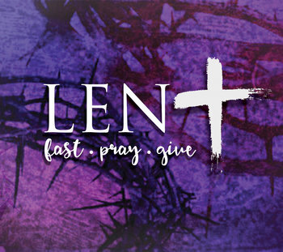
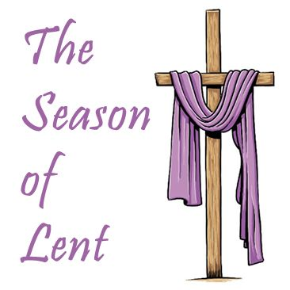
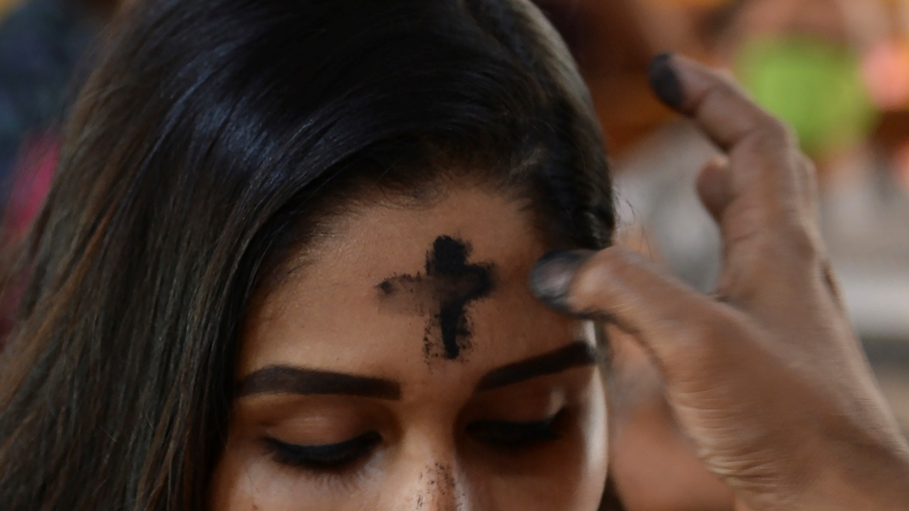
재의 수요일
사순절
Notes:
Ash Wednesday is a Christian holy day of prayer and fasting. It falls on the first day of Lent, the six weeks of penitence before Easter. Ash Wednesday is traditionally observed by Western Christians. Ash Wednesday derives its name from the placing of repentance ashes on the foreheads of participants to either the words "Repent, and believe in the Gospel" or the dictum "Remember that you are dust, and to dust you shall return." The ashes are prepared by burning palm leaves from the previous year's Palm Sunday celebrations.
Lent is a solemn religious observance in the Christian liturgical calendar that begins on Ash Wednesday and ends approximately six weeks later, the night before Easter Sunday. The purpose of Lent is the preparation of the believer for Easter through prayer, mortifying the flesh, repentance of sins, almsgiving, simple living and self-denial. The last week of Lent is Holy Week, starting with Palm Sunday. Jesus' crucifixion is commemorated on Good Friday, and at the beginning of the next week the joyful celebration of Easter Sunday recalls the Resurrection of Jesus Christ.

Slide 10
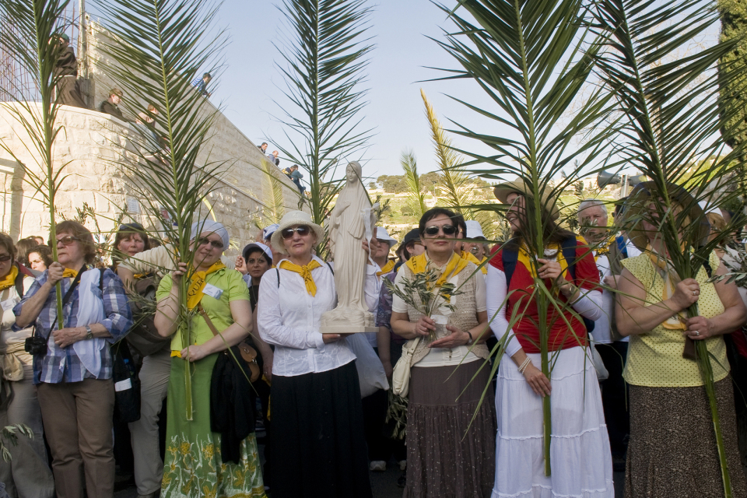
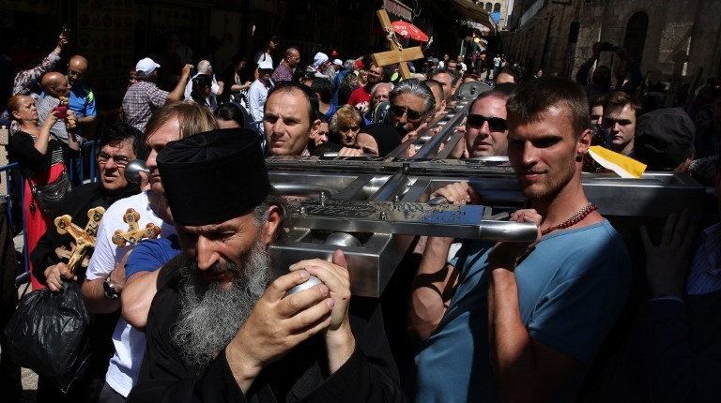
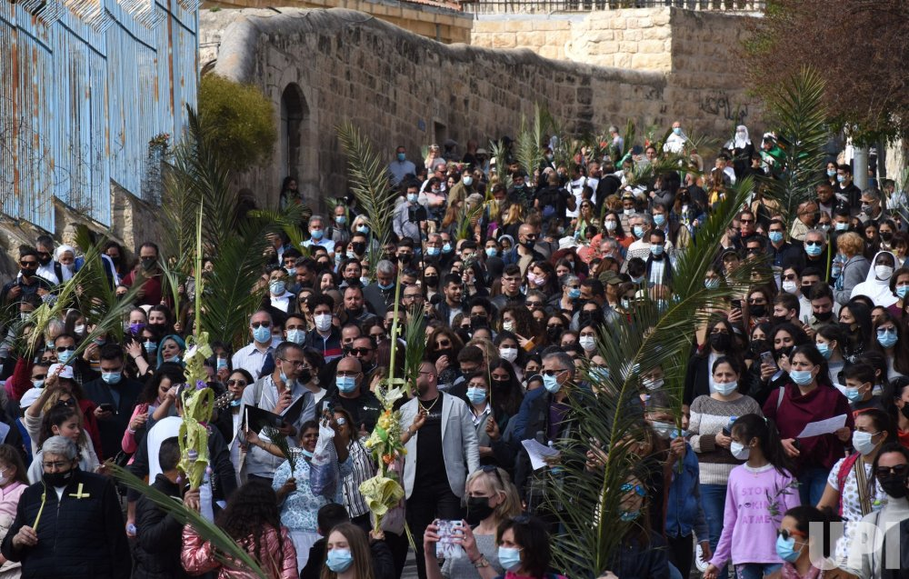
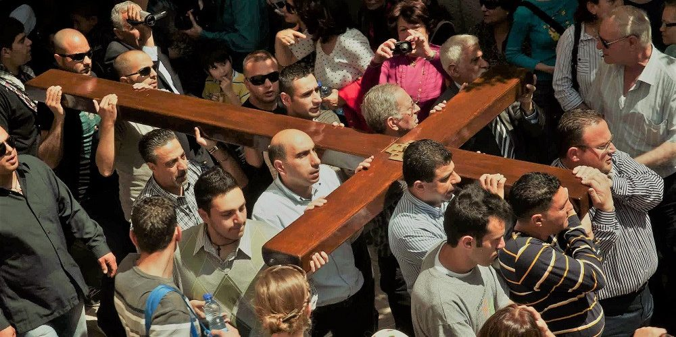
종려주일 Palm Sunday
고난주 금요일 Good Friday

Slide 11
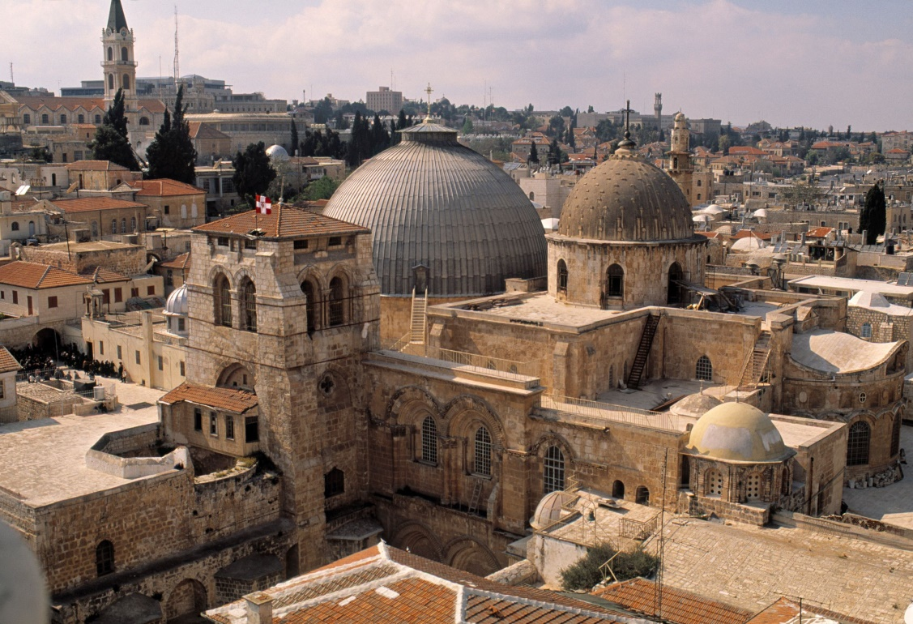
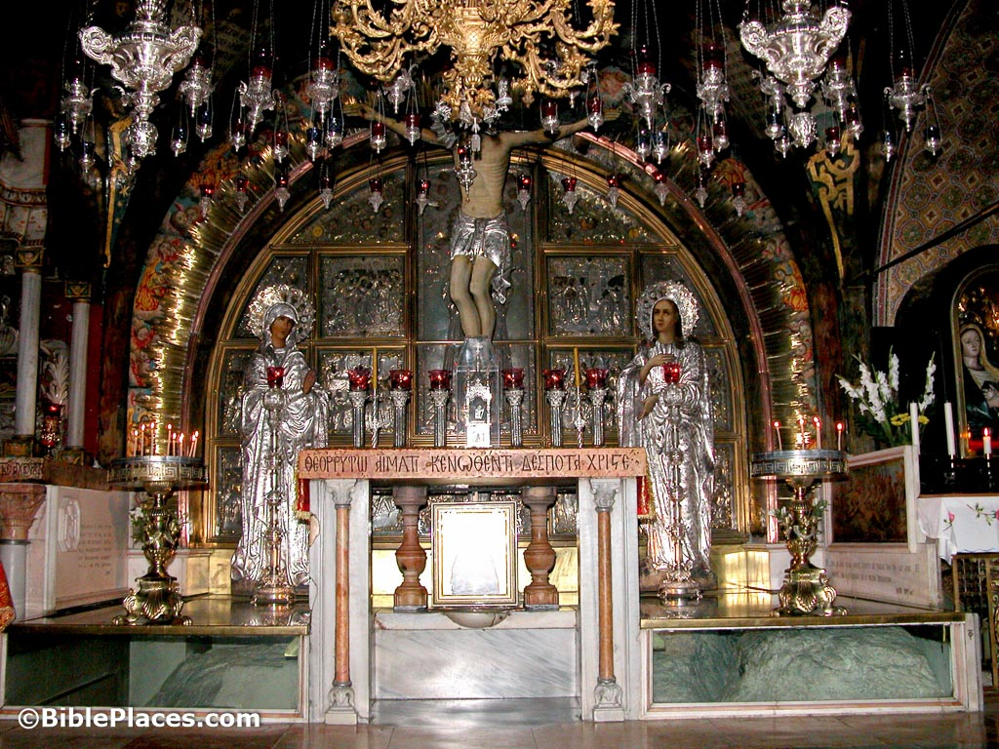
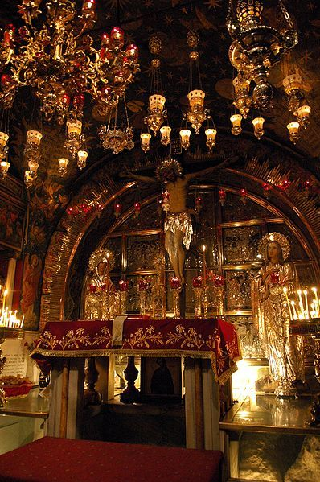
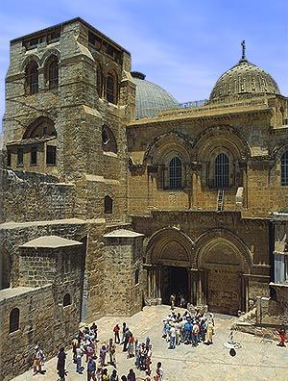
무덤교회
Church of the Holy Sepulcher, Jerusalem
제12지점:골고다
The 12th Station:
Jesus Dies on the Cross (Golgotha)

Slide 12
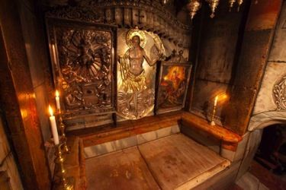
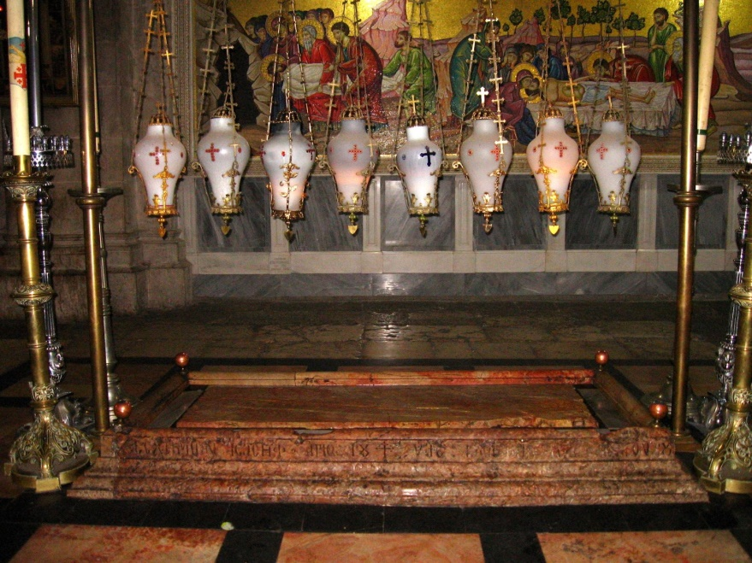
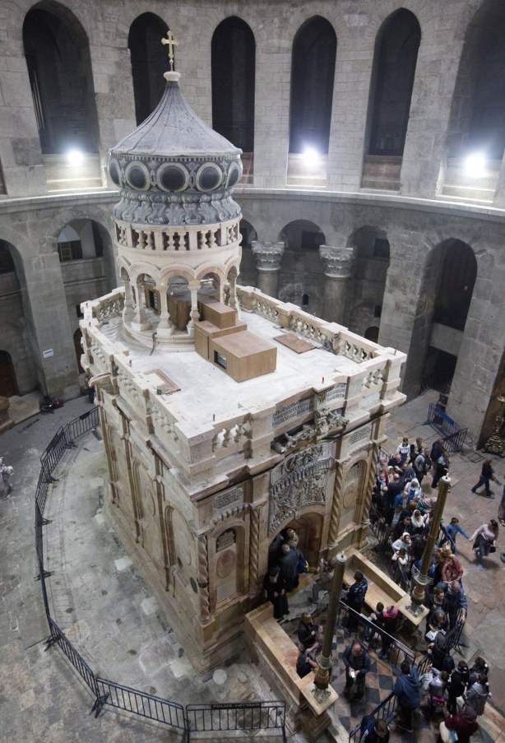
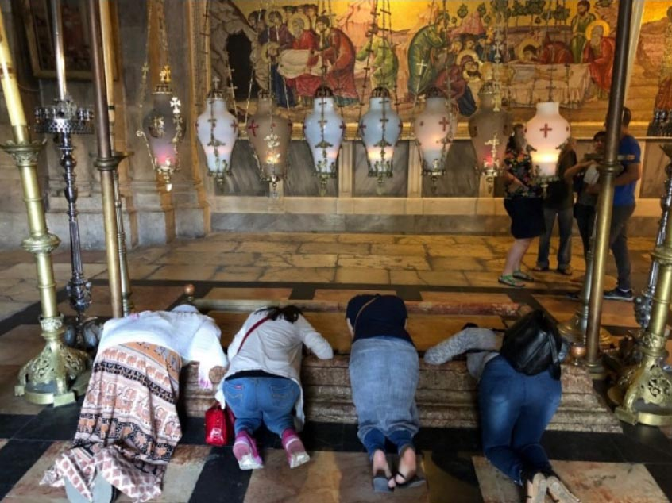
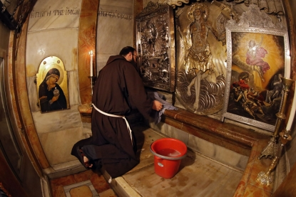
제13지점:
The 13th Station
The Stone of Anointing
(Unction)
John 19:40 이에 예수의 시체를 가져다가 유대인의 장례 법대로 그 향품과 함께 세마포로 쌌더라.
예수님의 무덤: Tomb of Jesus, Holy Sepulcher

Slide 13
부활생명과 부활 (다시 일어남)
John 5:28-29. 이를 놀랍게 여기지 말라. 무덤 속에 있는 자가
다 그의 음성을 들을 때가 오나니, 선한 일을 행한 자는 생명의
부활로, 악한 일을 행한 자는 심판의 부활로 나오리라. / ^{NIV} 28 ……
in their graves will hear his voice 29 and come out-- those who have done good will rise to live, and those who have done evil will rise to be condemned.
-고전 15:52 나팔 소리가 나매 죽은 자들이 썩지 아니할 것으로 다시 살아나고 우리도 변화되리라.
-계시록2:11 …… 이기는 자는 둘째 사망의 해를 받지 아니하리라.
*둘째 사망 (The second death): 4 times in the Bible - Revelation 2:11; 20:6; 20:14; 21:8 / (Rev 21:8. …… 믿지 아니하는 자들과 흉악한 자들과 살인자들과 음행하는 자들과 점술가들과 우상 숭배자들과 거짓말하는 모든 자들은 불과 유황으로 타는 못에 던져지리니 이것이 둘째 사망이라).

Slide 14
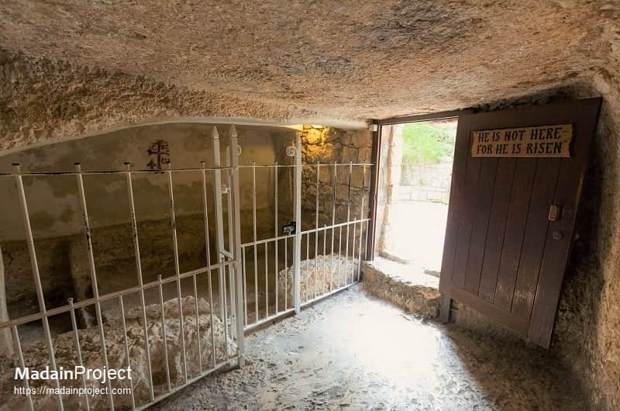
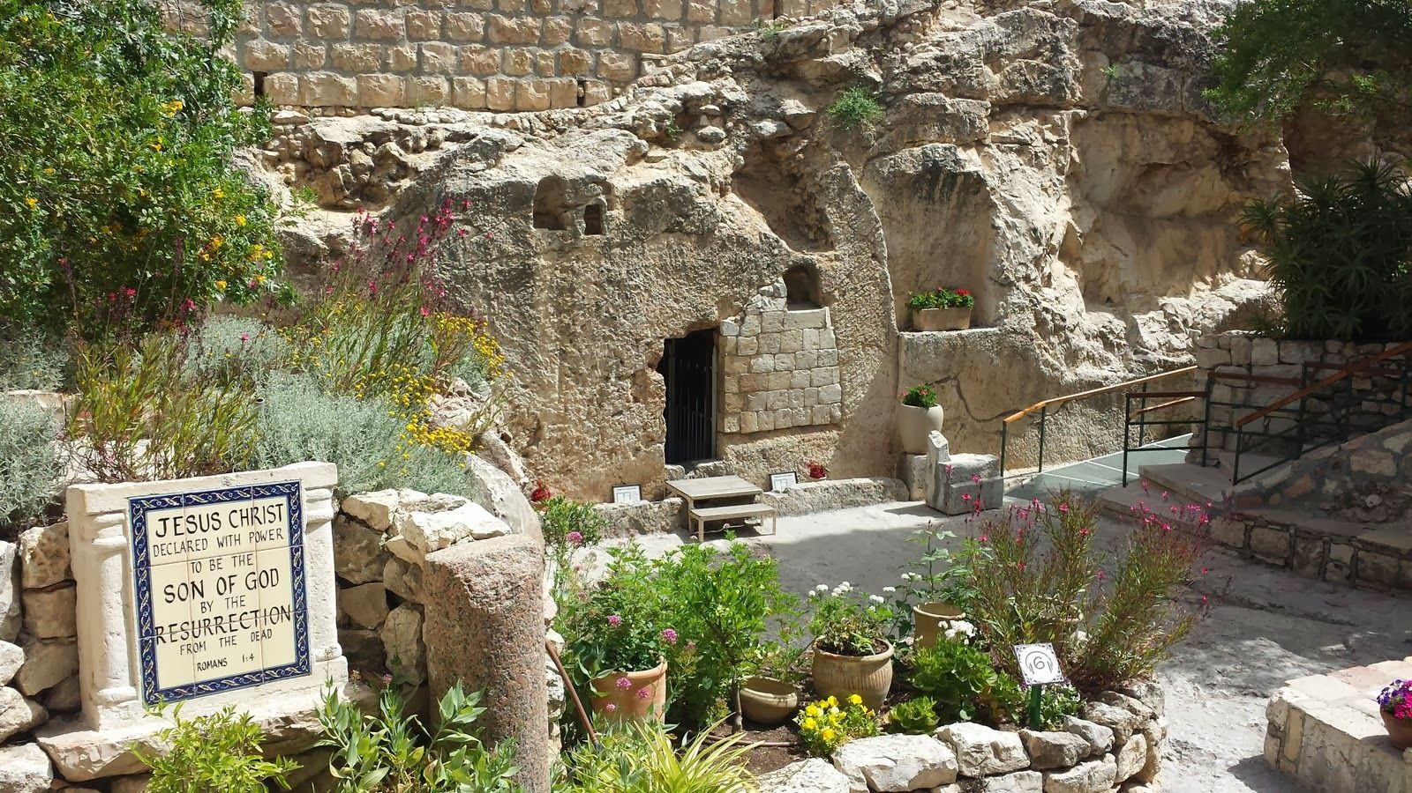
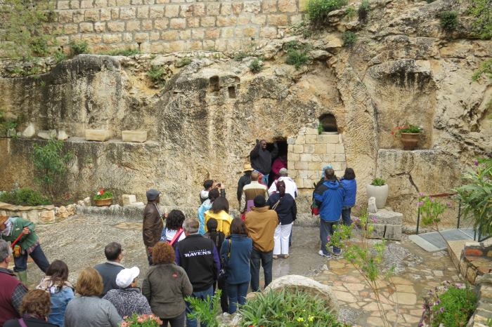
Galatians 2:20
내가 그리스도와 함께 십자가에 못 박혔나니, 그런즉 이제는 내가 사는 것이 아니요, 오직 내 안에 그리스도께서 사시는 것이라. ……
Garden
Tomb
Jesus is Risen.
He is
not Here.

Slide 15
민수기 6:24-26
여호와는 네게 복을 주시고 너를 지키시기를 원하며, 여호와는 그의 얼굴을 네게 비추사 은혜 베푸시기를 원하며, 여호와는 그 얼굴을 네게로 향하여 드사 평강 주시기를 원하노라 할지니라 하라.
‎ יְבָרֶכְךָ יְהוָה וְיִשְׁמְרֶךָ׃ Numbers 6:24-26
יָאֵר יְהוָה פָּנָיו אֵלֶיךָ וִיחֻנֶּךָּ׃
‎יִשָּׂא יְהוָה פָּנָיו אֵלֶיךָ וְיָשֵׂם לְךָ שָׁלוֹם׃

